Slide 1
BÀI 11
TÌM KIẾM SỰ HỖ TRỢ KHI Ở NHÀ (Tiết 2)

Slide 2
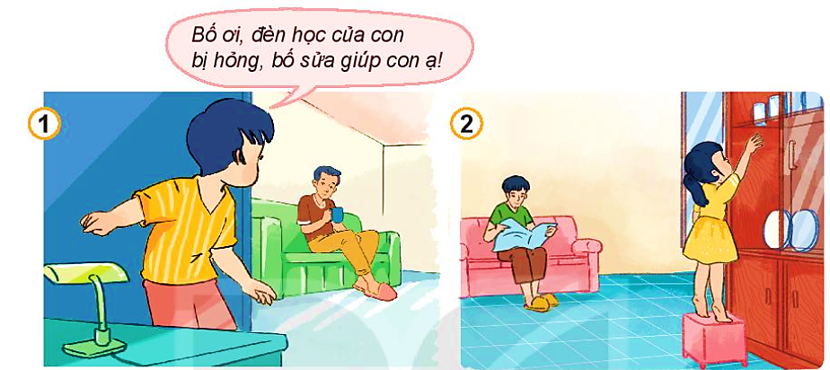
LUYỆN TẬP
1
Bạn nào đã biết cách tìm kiếm sự hỗ trợ?

Slide 3
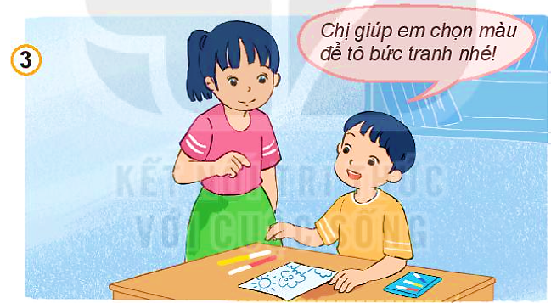
LUYỆN TẬP
1
Bạn nào đã biết cách tìm kiếm sự hỗ trợ?

Slide 4
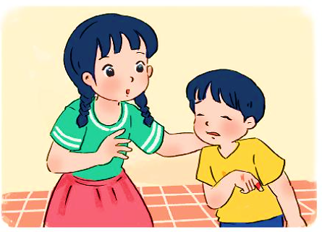
LUYỆN TẬP
2
Xử lí tình huống
Em trai của em bị đứt tay.
1

Slide 5
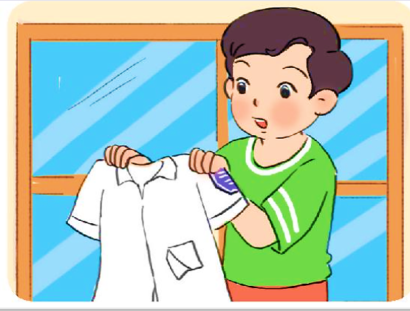
LUYỆN TẬP
2
Xử lí tình huống
Áo đồng phục của em bị rách.
2

Slide 6
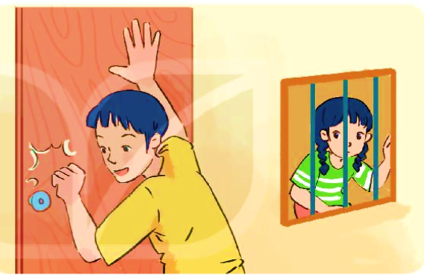
LUYỆN TẬP
2
Xử lí tình huống
Có người lạ gõ cửa khi em ở nhà một mình.
3

Slide 7
VẬN DỤNG
Chia sẻ với bạn về cách em tìm kiếm sự hỗ trợ khi ở nhà.
Nhắc nhở bạn bè và người thân tìm kiếm sự hỗ trợ khi ở nhà.

